Slide 1
Форматиране на текст на ниво абзац-моето любимо стихотворение

Slide 2
1. Основни понятия и правила при компютърна обработка на текстове.

Slide 3
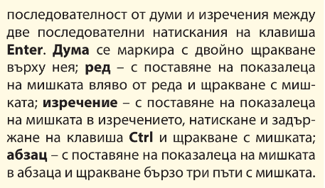
1. Основни понятия и правила при компютърна обработка на текстове.

Slide 4
2. Форматиране на символи.

Slide 5
2. Форматиране на символи.

Slide 6
3. Форматиране на абзац.

Slide 7
3. Форматиране на абзац.

Slide 8
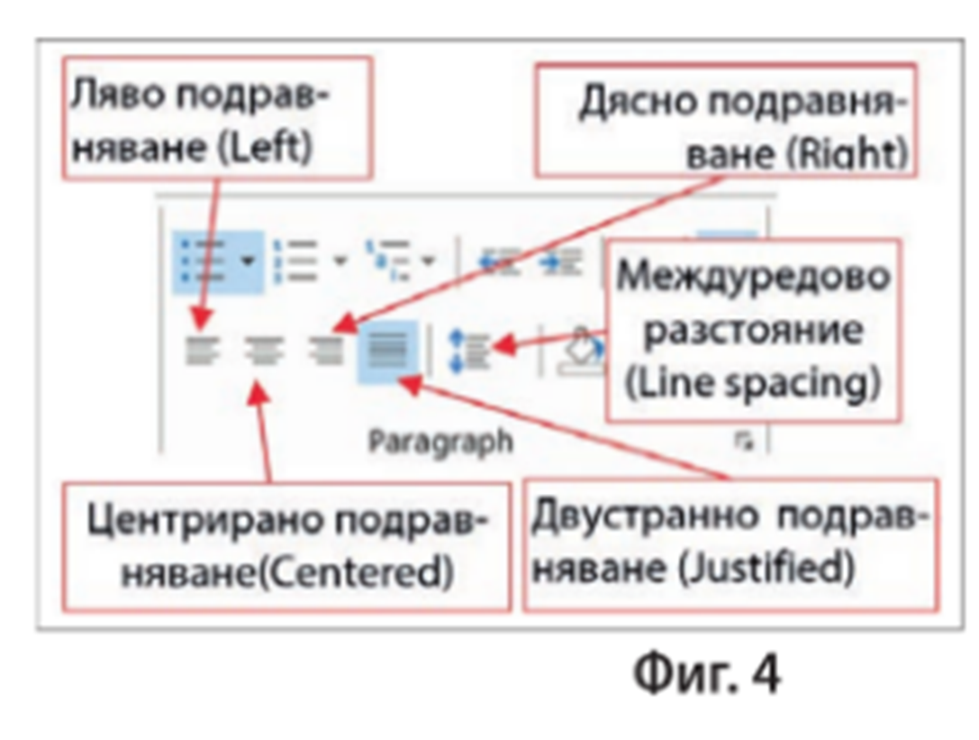
3. Форматиране на абзац.

Slide 9
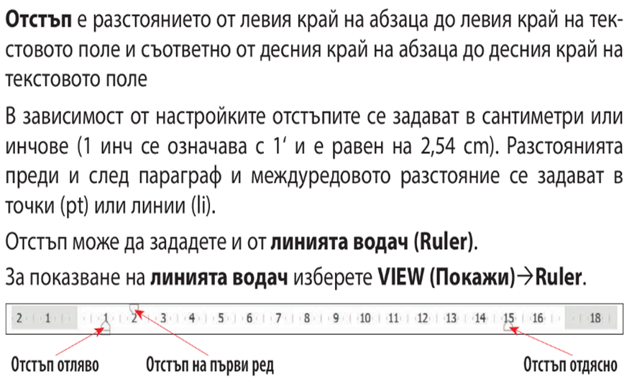
4. Отстъп.

Slide 11
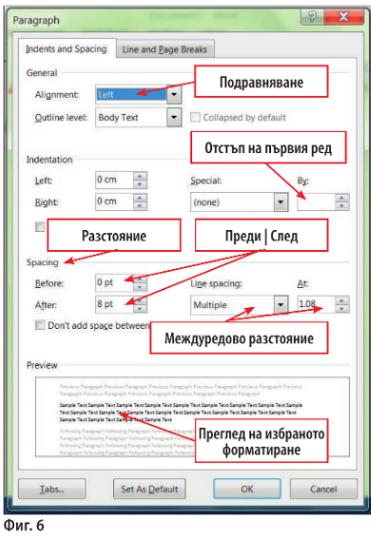

Slide 12
6. Задачи и упражнения.
Моето любимо стихотворение
Отечество любезно, как хубаво си ти!
Иван Вазов

Slide 13
Отечество любезно, как хубаво си ти!
Как чудно се синее небето ти безкрайно!
Как твоите картини меняват се омайно!
При всеки поглед нови, по-нови красоти:
тук весели долини, там планини гиганти,
земята пълна с цвете, небето със брилянти...
Отечество любезно, как хубаво си ти!

Slide 14
Коя земя от теб е по-пъстра, по-богата?
Ти сбираш в едно всички блага и дарове:
хляб, свила, рози, нектар, цветя и плодове,
на Изтокът светлика, на Югът аромата;
горите ти са пълни с хармония и хлад,
долините с трендафил, гърдите с благодат.
Коя земя от теб е по-пъстра, по-богата?

